Slide 1
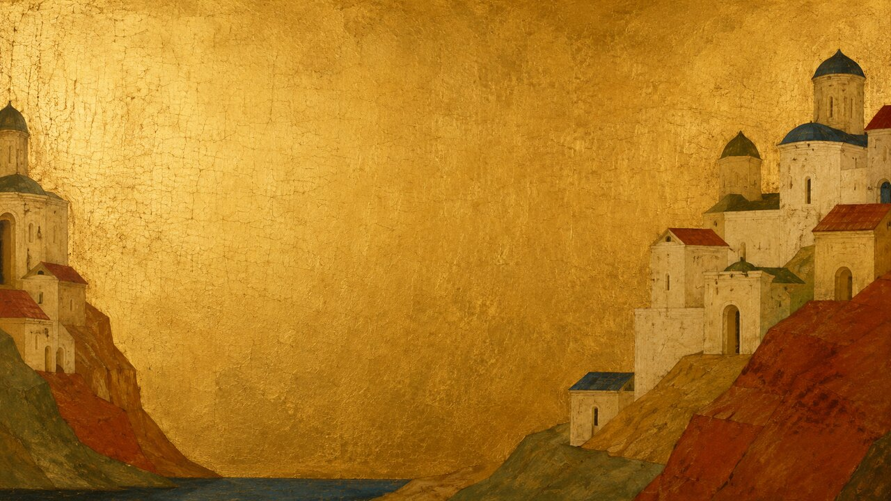
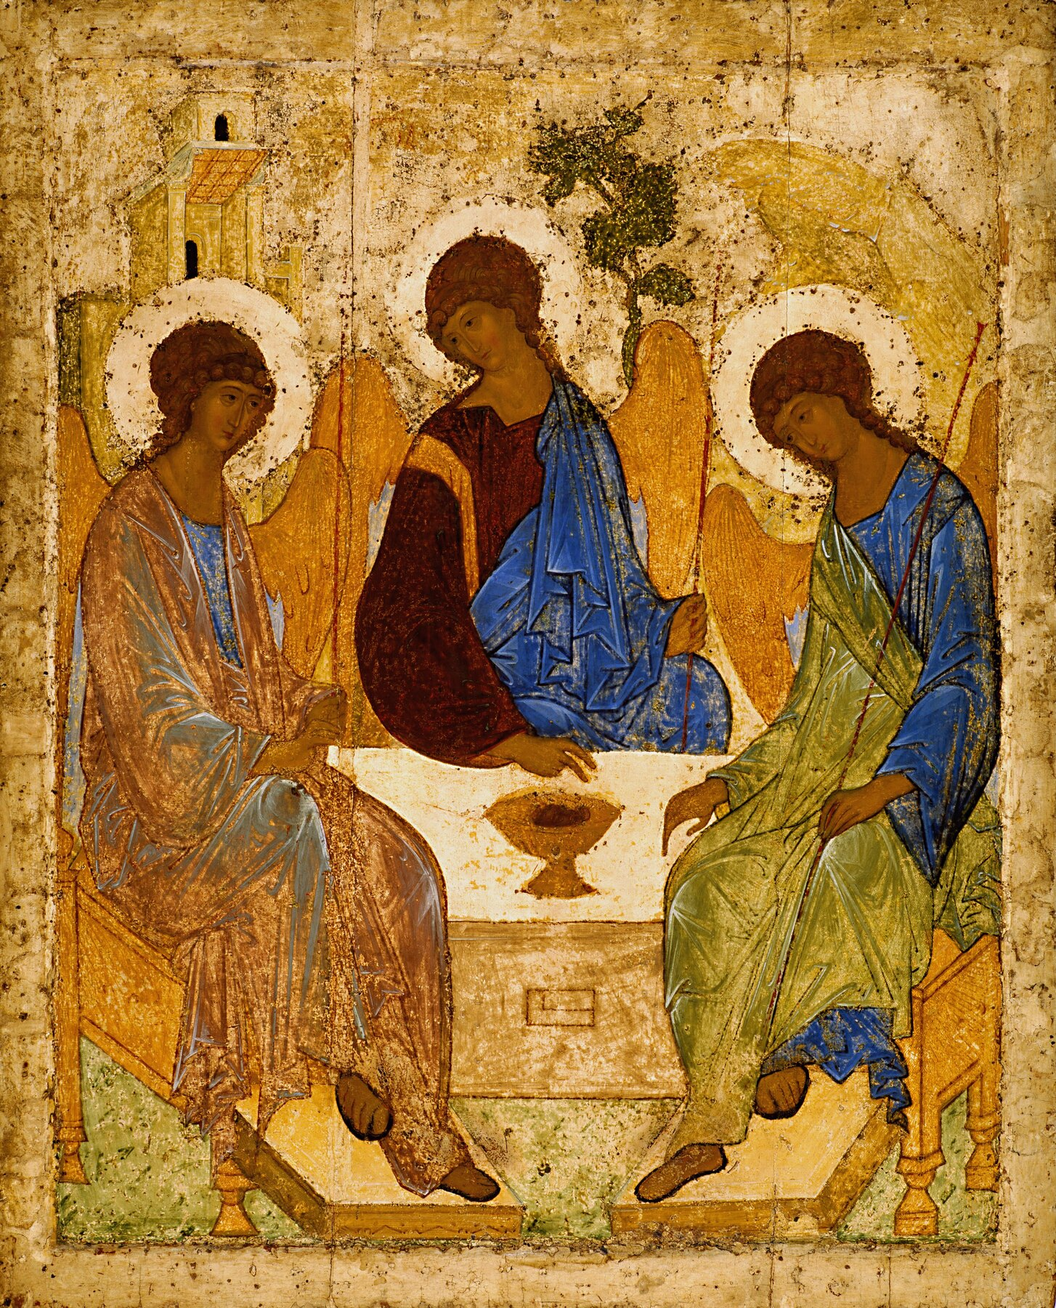
大師與名作｜俄羅斯聖像
安德烈・魯布廖夫
和平，可以是一種構圖
從殘缺史料到《聖三位一體》
理解一種不以征服為中心的秩序
Notes:
一位連出生地、確切生年與長相都沒有留下的修士，如何成為俄羅斯六百年來最重要的畫家之一？ 安德烈・魯布廖夫沒有自傳、沒有書信，也沒有可信的肖像。真正可靠的資料，只是編年史中幾次教堂工程的簡短記錄。然而，他的名字卻和一幅畫牢牢相連——《聖三位一體》。 三位天使安靜地坐在桌旁，沒有戲劇性的動作，也沒有恐怖的神蹟。真正的事件，是三個身體如何彼此傾向，三道目光如何循環，以及中央的杯如何把差異連結成一個整體。 今天，我們要從少數史料、幾組殘缺作品與一幅六百年的聖像出發，理解魯布廖夫如何在暴力與政治動盪的年代，畫出一種不以征服為中心的秩序。
[Sources]
- https://www.tretyakovgallerymagazine.com/node/7196
- https://commons.wikimedia.org/wiki/File:Andrey_Rublev_-_Св._Троица_-_Google_Art_Project.jpg

Slide 2
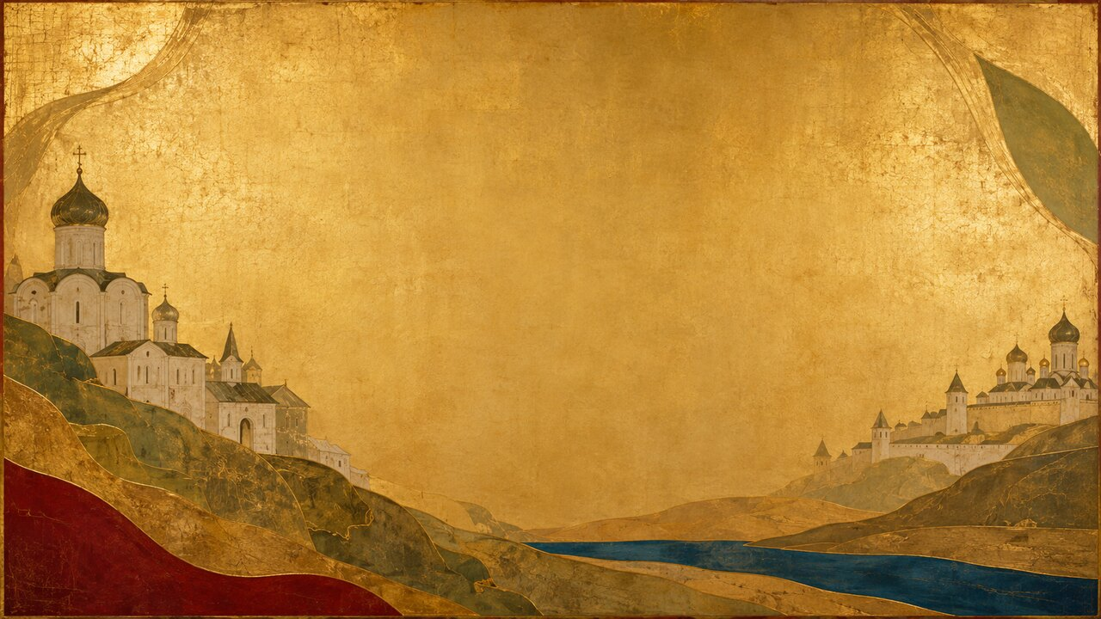
大師與名作｜安德烈・魯布廖夫
02
蒙古陰影下的莫斯科世界
1380
1382
1408
庫里科沃
莫斯科焚毀
亦迪古進攻
戰爭與修道院擴張同時發生。
寧靜不是逃離歷史，而是提出另一種秩序。
1360–1370s？｜1382 莫斯科焚毀｜1408 再受戰火
OUR FAMOUS ARTISTS
Notes:
魯布廖夫大約出生於 1360 至 1370 年代，但出生地與家庭背景均不詳。他成長的羅斯世界，仍處於金帳汗國的宗主權與徵貢體系之下。 1380 年庫里科沃戰役提高了莫斯科的政治聲望，卻沒有立即終結蒙古勢力。1382 年，脫脫迷失汗攻陷並焚燒莫斯科；1408 年，亦迪古再度進攻莫斯科地區，聖三一修道院也遭焚毀。 戰爭之外，另一股力量正在成長：修道院擴張、石造教堂興建，莫斯科也逐漸成為政治與宗教中心。在這個世界裡，聖像不是掛在牆上的裝飾品。它位於祭壇與聖像屏之中，參與祈禱、節期、權力與共同記憶。 因此，魯布廖夫畫面的寧靜不是逃避歷史，而是在不安定的世界中，提出另一種可能的秩序。
[Sources]
- https://whc.unesco.org/en/list/657/
- https://www.lavra.ru/languages/en/page4.php

Slide 3
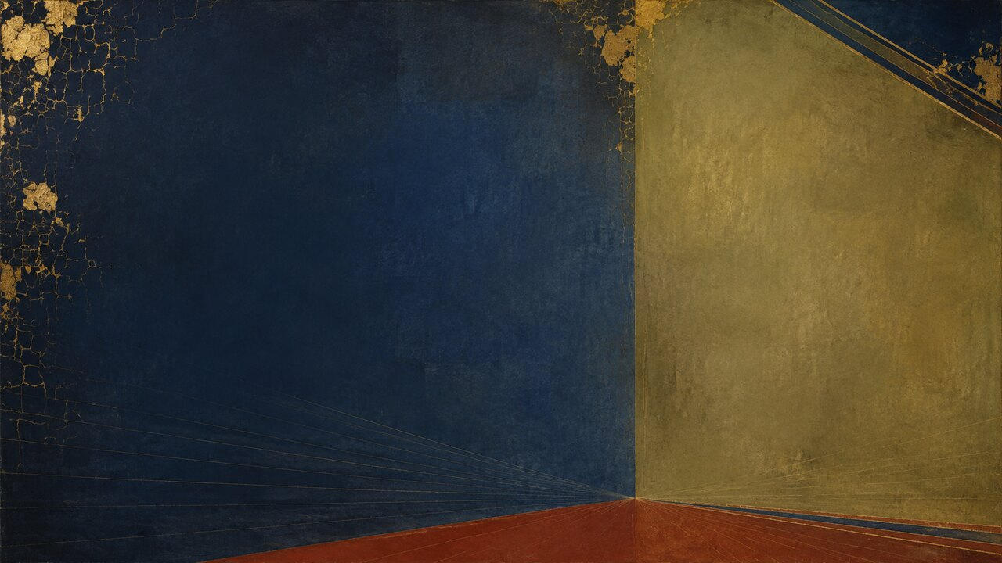
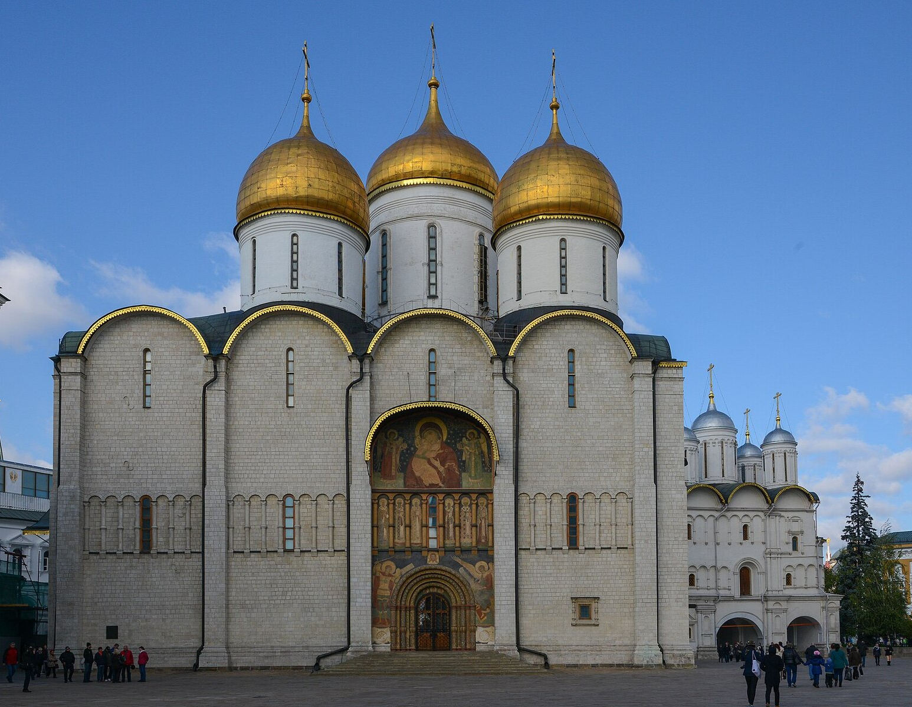
大師與名作｜安德烈・魯布廖夫
03
聖像不是普通的肖像畫
木板
承托
蛋彩
光色
金地
非日常空間
反透視
向觀看者展開
聖像不是寫實肖像，而是進入禮儀、祈禱與共同記憶的形象。
OUR FAMOUS ARTISTS
Notes:
魯布廖夫是一名修士，也是一名聖像畫家。在東方基督宗教傳統裡，聖像不是單純模仿外表的圖畫，而是讓信仰內容成為可觀看、可敬禮的形象。 畫家必須遵循既有題材、姿態與象徵，卻仍能透過輪廓、比例、色彩和人物之間的關係，改變作品的精神語調。聖像也不只存在於木板上，還包括壁畫、馬賽克、手抄本與其他媒材。 魯布廖夫承接拜占庭視覺傳統。人物不追求自然肉體的重量，空間也不服從文藝復興式的單一消失點。金色背景取消日常景深，多重視點與常被稱為「反透視」的空間，使畫面不只向內延伸，也朝觀看者展開。 他的創新不是推翻傳統，而是在傳統之中讓威嚴變得柔和，讓凝視、傾身與彼此回應承載慈悲。
[Sources]
- https://whc.unesco.org/en/list/633/
- https://commons.wikimedia.org/wiki/File:Dormition_Cathedral_(19964269815).jpg

Slide 4
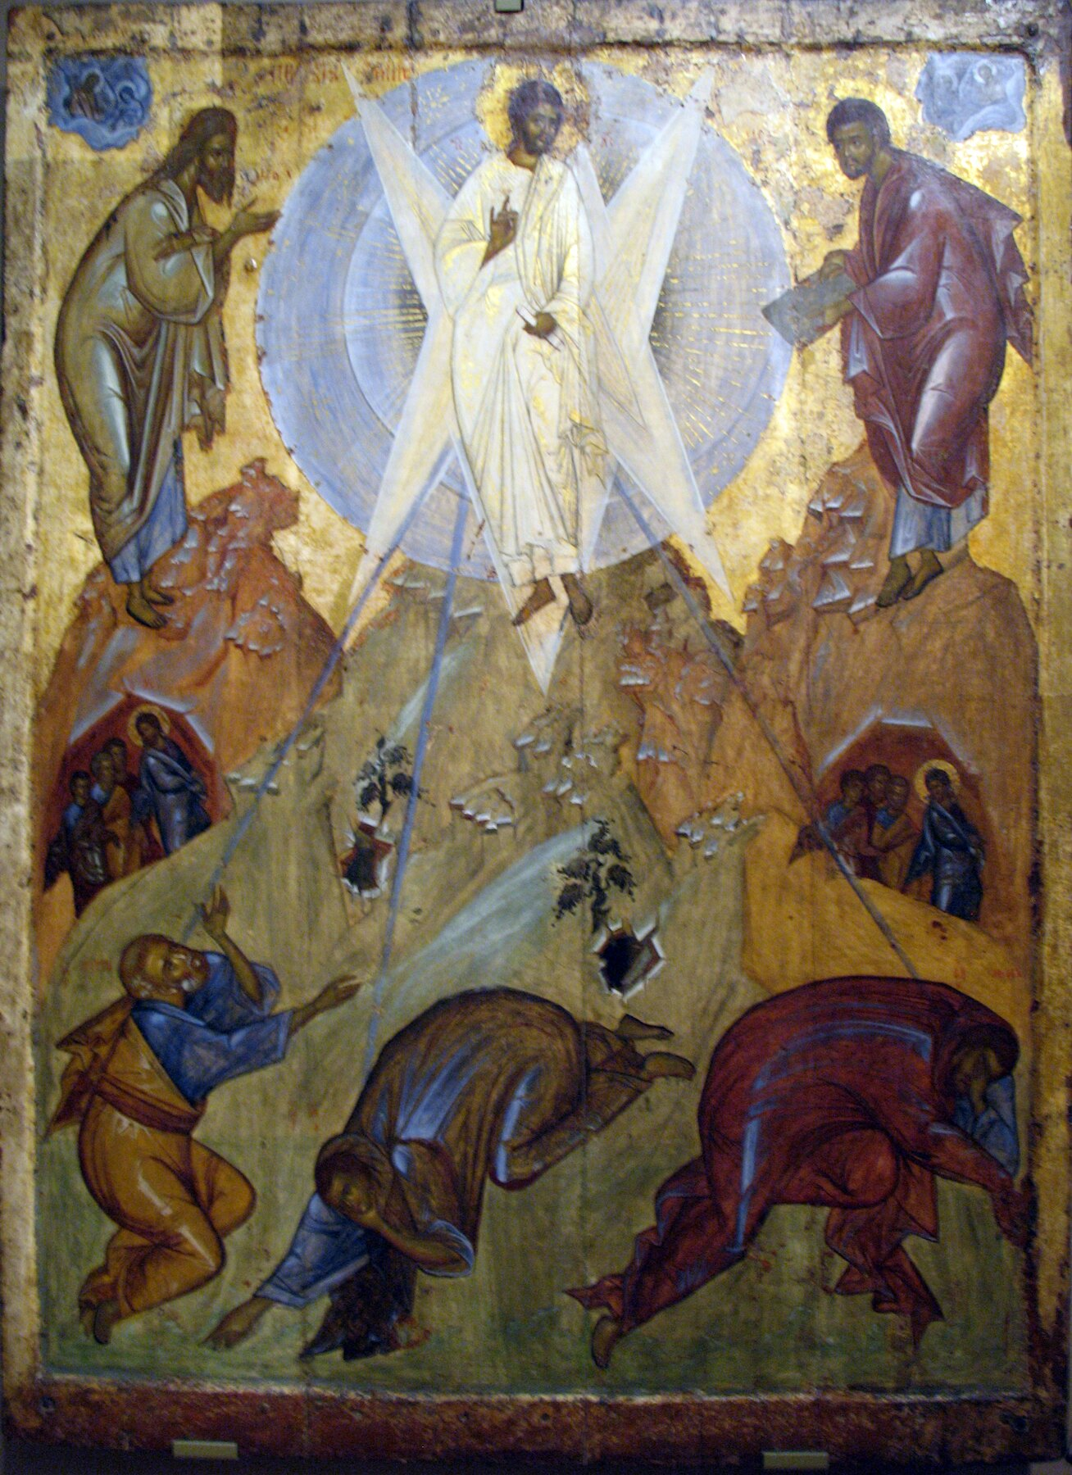
大師與名作｜安德烈・魯布廖夫
04
1405：與希臘人塞奧法尼斯並肩工作
1405
共同工程
不是可證明的師徒關係
塞奧法尼斯｜強烈光痕
魯布廖夫｜柔和回應
1405｜與希臘人塞奧法尼斯同工；正式師徒關係沒有直接證據。
OUR FAMOUS ARTISTS
Notes:
1405 年，魯布廖夫的名字第一次出現在編年史。他與戈羅傑茨的普羅霍爾，以及著名拜占庭畫家希臘人塞奧法尼斯，共同裝飾莫斯科克里姆林宮聖母領報教堂的前身。 編年史把魯布廖夫列在三人最後，可能暗示他較年輕或地位較低，但名單順序不足以證明具體分工。後世也常說塞奧法尼斯是他的老師，然而目前沒有直接史料證實正式師徒關係。 可以確定的是，魯布廖夫曾和一位成熟的拜占庭大師共同工作。塞奧法尼斯的人物常以強烈光痕、迅疾筆觸與禁欲性的面孔帶來精神震撼；魯布廖夫後來則傾向明亮色彩、柔和輪廓和像在傾聽般的姿態。 1405 年的原建築與壁畫後來消失。今天聖像屏中的部分作品是否來自當年工程、是否出自魯布廖夫或其藝術圈，仍有爭議。這也是理解中世紀藝術的第一個提醒：有文獻記錄一項工程，不代表我們能把每件現存作品都交給同一位大師。
[Sources]
- https://www.tretyakovgallerymagazine.com/node/7196
- https://commons.wikimedia.org/wiki/File:1400-10_Theophanes_the_Greek_Transfiguration_anagoria.JPG

Slide 5
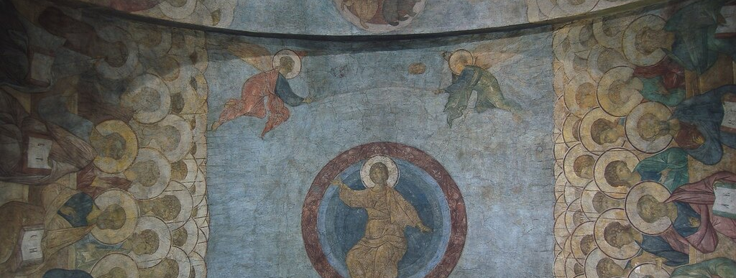
大師與名作｜安德烈・魯布廖夫
05
1408：《最後的審判》可以不以恐懼為中心嗎？
有文獻、有年代、仍在原地
但大型壁畫仍是團隊工程
1408｜審判仍在，恐懼卻不再是畫面的最後秩序。
OUR FAMOUS ARTISTS
Notes:
1408 年，編年史記載魯布廖夫與丹尼爾・喬爾尼為弗拉基米爾聖母安息主教座堂繪製壁畫。UNESCO 資料也確認兩位大師參與，《最後的審判》等部分壁畫至今仍保存在原地。 這是魯布廖夫少數同時具有文獻、準確年代與原地遺存支持的核心工程。不過，大型教堂壁畫必須由團隊完成，個別人物和衣褶仍無法精確分配給某一位畫家。 傳統的《最後的審判》常強調刑罰、怪物與恐懼；這裡殘存的人物卻呈現較溫和的面容、明亮色調和有秩序的群體。許多藝術史家因此認為，作品把重心從恐怖的刑罰移向救贖與世界秩序的恢復。 這不是編年史直接記下的「情緒」，而是根據形式所作的藝術史解讀。但它提供了一條理解魯布廖夫的重要線索：他沒有取消審判，而是拒絕讓恐懼成為畫面最後的秩序。
[Sources]
- https://whc.unesco.org/en/list/633/
- https://commons.wikimedia.org/wiki/File:Rublev_fresco,_Vladimir_cathedral_02.jpg

Slide 6
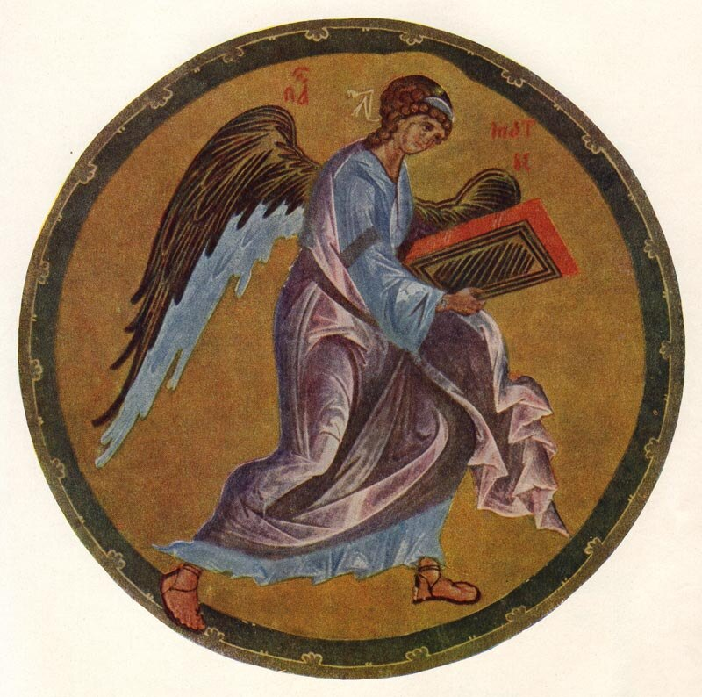
大師與名作｜安德烈・魯布廖夫
06
一本福音書與看不見的工作坊
書寫
上金
描線
裝飾
歸於魯布廖夫與其藝術圈
一本書背後，是書寫、描線、上金與裝飾共同完成的工作坊。
OUR FAMOUS ARTISTS
Notes:
《希特羅沃福音書》以八幅細密畫、精緻首字母和花飾聞名。最常被歸於魯布廖夫的，是圓形構圖中的《福音書作者馬太的象徵》：一位有翼天使手持卷軸，輪廓清晰而平衡。 UNESCO 將這些細密畫與魯布廖夫及其周圍藝術家相連，但研究者並未對個別手筆取得一致結論。它們也可能涉及塞奧法尼斯、丹尼爾或多位工坊成員。 手抄本通常由書寫者、繪圖者、上金者和裝飾者共同完成。這部福音書的價值，正是讓我們離開「孤獨天才」的想像，看見構圖、色彩與神學象徵如何在書籍工坊、教堂壁畫和聖像屏之間流動。
[Sources]
- https://www.unesco.org/en/memory-world/khitrovo-gospel
- https://commons.wikimedia.org/wiki/Category:Khitrovo_Gospels

Slide 7
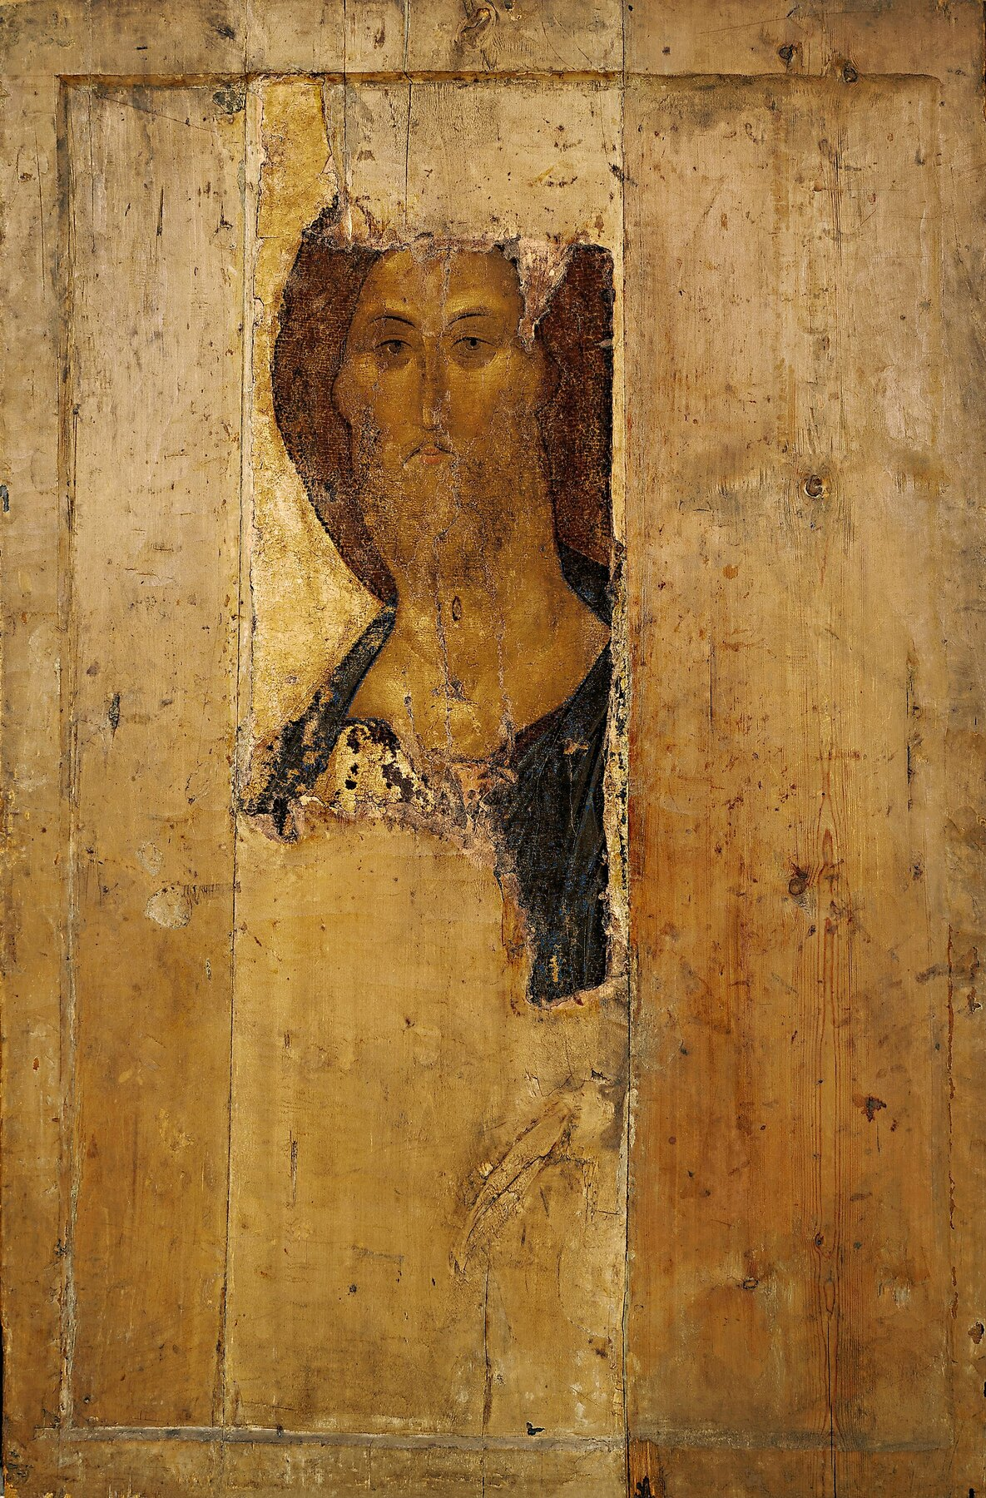
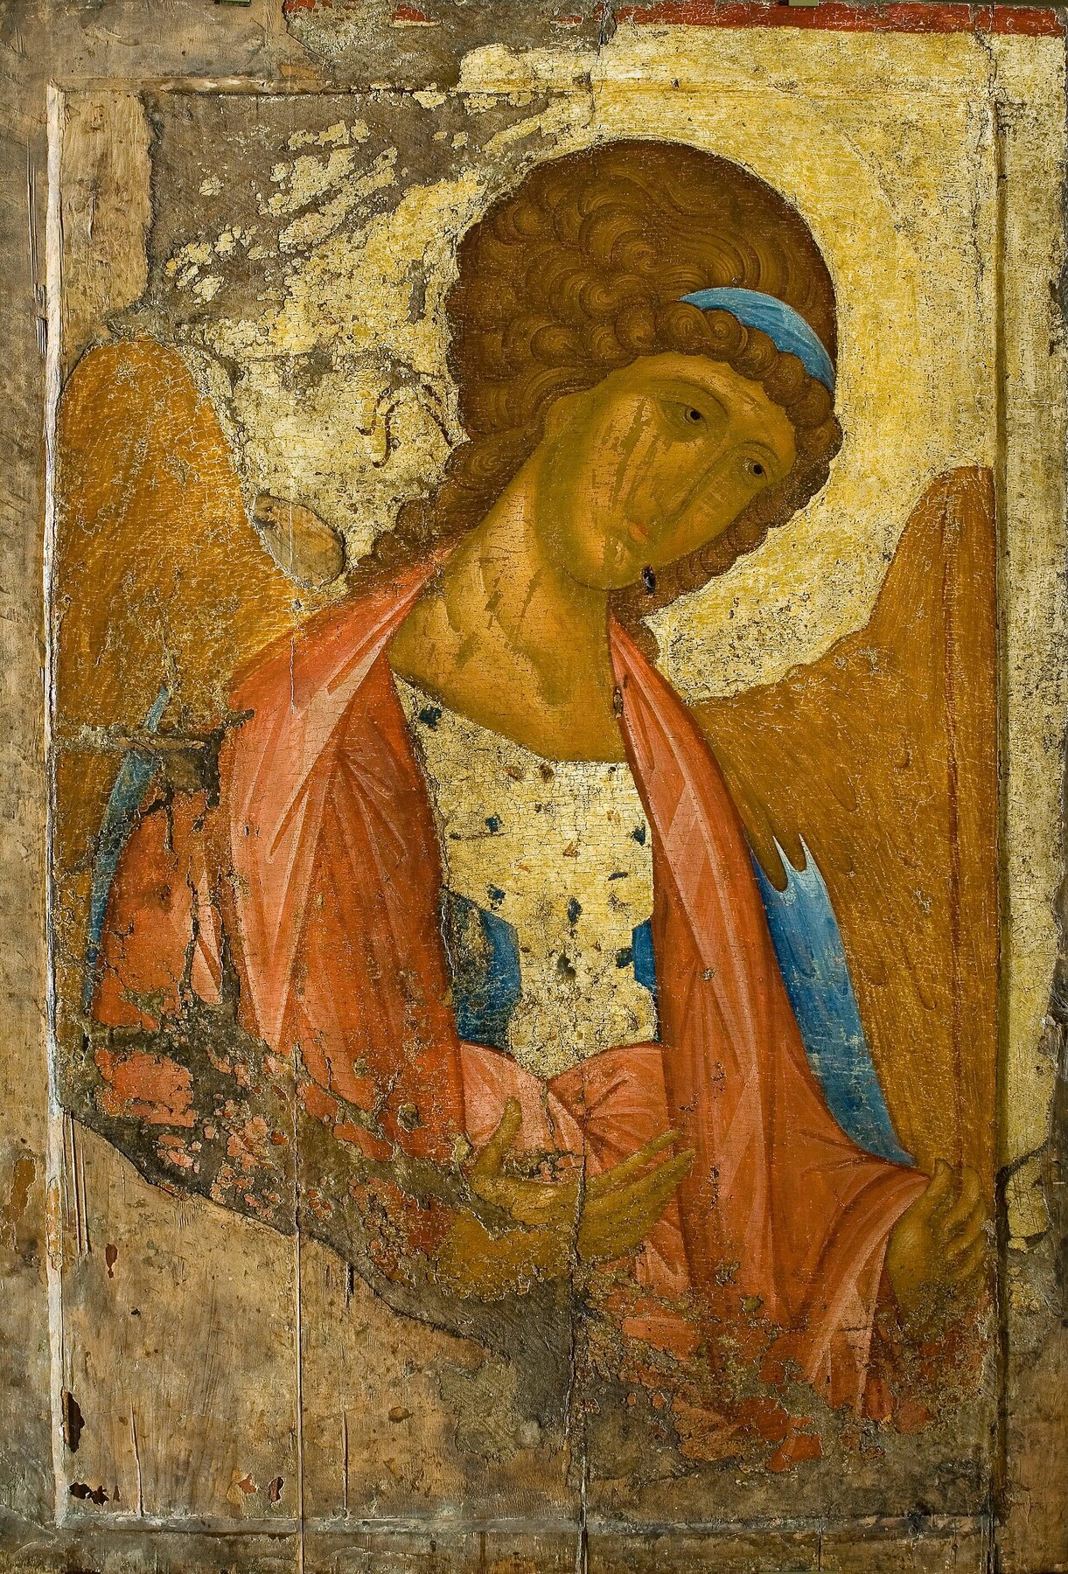
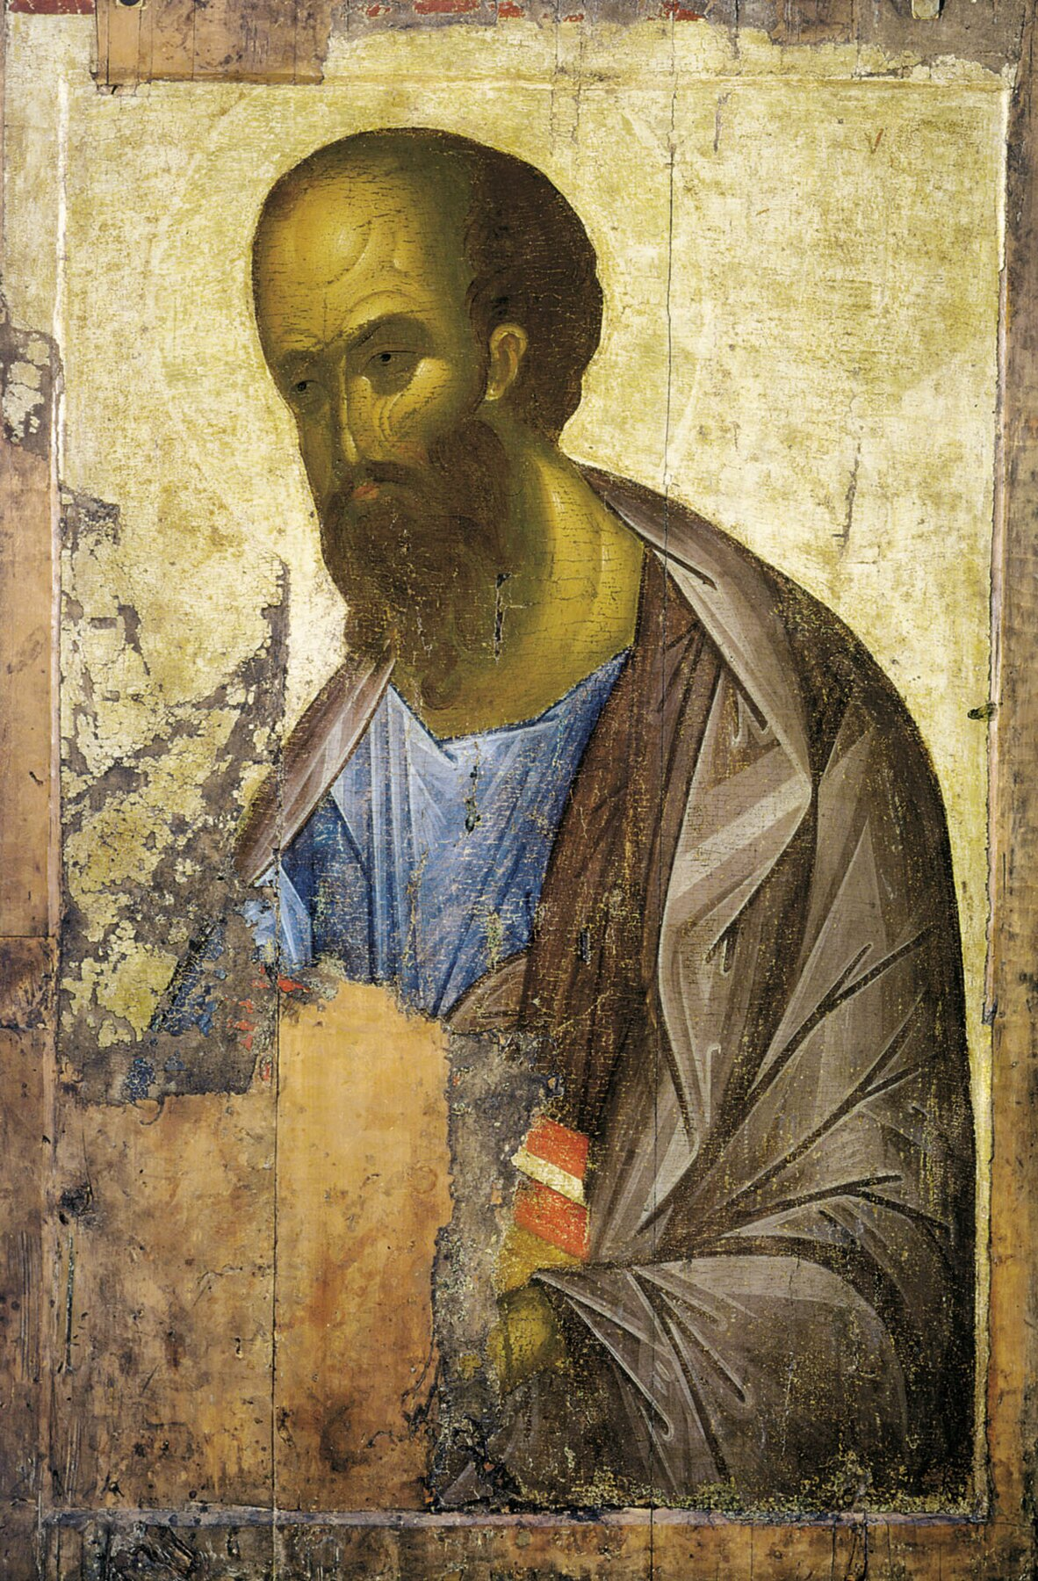
大師與名作｜安德烈・魯布廖夫
07
《茲韋尼哥羅德祈禱列》：受傷的凝視與改寫中的作者
救世主
大天使米迦勒
使徒保羅
1918 發現｜2015–2016 技術研究重新打開作者問題
《救世主》《大天使米迦勒》《使徒保羅》｜傳統歸屬仍受檢驗。
OUR FAMOUS ARTISTS
Notes:
1918 年，一支古代繪畫保存考察隊在莫斯科近郊茲韋尼哥羅德主教座堂附近，發現三幅嚴重受損的聖像：《救世主》、《大天使米迦勒》和《使徒保羅》。它們被認為是原本更完整的祈禱列殘存部分。 其中《救世主》損傷最重，卻也最令人難忘。殘缺表面把所有注意力集中到基督的眼睛：莊嚴而不冷酷，像同時看見人的脆弱與可能性。 這組作品長期被視為魯布廖夫風格的代表，但沒有書面文獻直接證明作者。2015 至 2016 年的技術研究比較底層輪廓、顏料層與製作方法，對三幅作品均為魯布廖夫親筆的傳統說法提出質疑。它們可能來自同時代的拜占庭—俄羅斯藝術圈，也可能由不只一位畫家完成。 科學檢驗沒有降低作品的力量，卻改變了我們提問的方式：我們是在尋找一位名人的手，還是在理解一個共同創作的視覺世界？
[Sources]
- https://commons.wikimedia.org/wiki/Category:Zvenigorodskiy_chin
- https://www.tretyakovgallerymagazine.com/node/7196

Slide 8
大師與名作｜安德烈・魯布廖夫
08
《聖三位一體》：把故事刪到只剩關係
房屋
款待／救贖計畫
樹
幔利／生命／十字架
山
啟示／上升
杯
筵席／犧牲
c. 1411 或 c. 1425–1427
魯布廖夫刪去大部分敘事，把故事集中成三位天使的關係。
OUR FAMOUS ARTISTS
Notes:
魯布廖夫最著名、歸屬也最穩固的作品，是《聖三位一體》，又稱《舊約聖三位一體》。它以多塊木板拼接、施作蛋彩，高約 141.5 公分，並不是一件小型私人敬禮物。 作品年代有兩種主要假說：一說約作於 1411 年，原為較早的木造教堂而繪；另一說約在 1425 至 1427 年，配合石造聖三一主教座堂及聖像屏工程。這項斷代至今仍未完全解決。 題材來自《創世記》第 18 章，亞伯拉罕在幔利橡樹旁接待三位神祕訪客。傳統圖像通常包括亞伯拉罕、撒拉、僕人、食物與建築。魯布廖夫卻大幅刪除敘事，只留下三位天使、桌上的杯，以及背景中的房屋、樹與山。 故事沒有消失，而是被集中成關係：房屋提示款待與救贖計畫；樹讓人想到幔利橡樹、生命樹與十字架；山可以象徵啟示與靈性上升；中央的杯則把筵席連向犧牲。
[Sources]
- https://www.tretyakovgallerymagazine.com/node/7196
- https://commons.wikimedia.org/wiki/File:Andrey_Rublev_-_Св._Троица_-_Google_Art_Project.jpg

Slide 9
大師與名作｜安德烈・魯布廖夫
09
三位天使如何形成一個圓
頭部・翅膀・衣袍
杯・手勢・目光
不是密碼表，而是流動的關係
合一不是消除差異，而是讓差異彼此回應。
OUR FAMOUS ARTISTS
Notes:
三位天使的頭部、翅膀與身體形成環繞桌面的圓形節奏。這不是用尺規畫出的幾何圖形，而是由傾斜的頭部、流動的視線和衣袍曲線共同完成。 常見解讀把左、中、右三位天使理解為聖父、聖子與聖靈，但不同神學傳統對人物對應、手勢與色彩並不完全一致。與其把每一種顏色都當成密碼，更重要的是看見三位如何相似又不同：彼此面向，卻沒有任何一位以權力壓倒其他兩位。 中央的杯位於關係核心。目光沿著杯、手勢、面孔與翅膀循環，沒有一個人物獨占畫面。魯布廖夫把「合一」畫成一種動態：不是消除差異，而是讓差異彼此回應。
[Sources]
- https://www.tretyakovgallerymagazine.com/node/7196
- https://commons.wikimedia.org/wiki/Category:Holy_Trinity_Icon_(Andrej_Rublëv)

Slide 10
大師與名作｜安德烈・魯布廖夫
10
畫面為觀看者保留的位置
畫面深處
↘ ↙
←
觀看者
桌面向外展開
邀請觀看者靠近
反透視般的桌面向外展開，為觀看者保留進入關係的位置。
OUR FAMOUS ARTISTS
Notes:
桌子在觀眾這一側留下開放空間。傳統線性透視把空間向畫面深處收縮，將觀看者留在外面；這裡的桌面與座台斜線卻向外展開，彷彿把視線帶到觀眾身前。 這種常被稱為「反透視」的效果，加上取消日常景深的金色背景，使觀者不只是遠遠觀看一場神聖筵席，而像被構圖邀請到桌旁。 我們不必因此想像原本存在一張神祕的「第四把椅子」。真正重要的是，畫面沒有封閉自己。它以視線、手勢和空間為觀看者保留了進入關係的可能。 1551 年莫斯科百章會議要求三位一體依古代範例與魯布廖夫的方式描繪。這不等於教會宣布這幅畫是唯一答案，卻說明到了 16 世紀，他的視覺方式已成為正統聖像的重要典範。
[Sources]
- https://www.tretyakovgallerymagazine.com/node/7196
- https://commons.wikimedia.org/wiki/Category:Holy_Trinity_Icon_(Andrej_Rublëv)

Slide 11
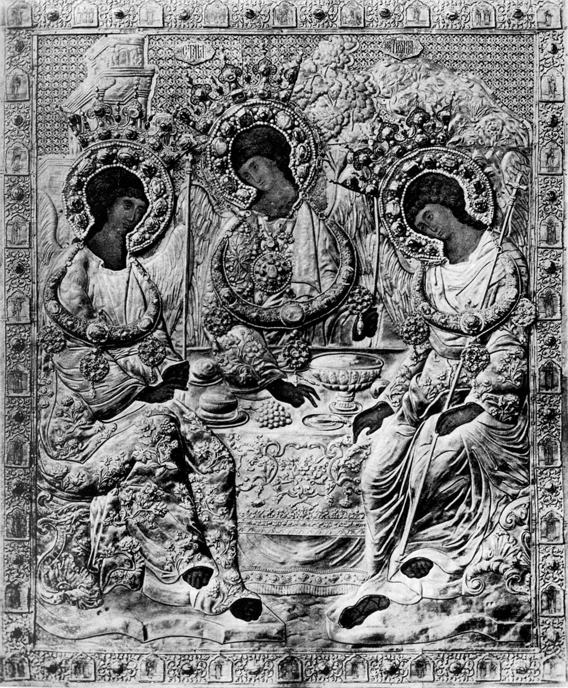
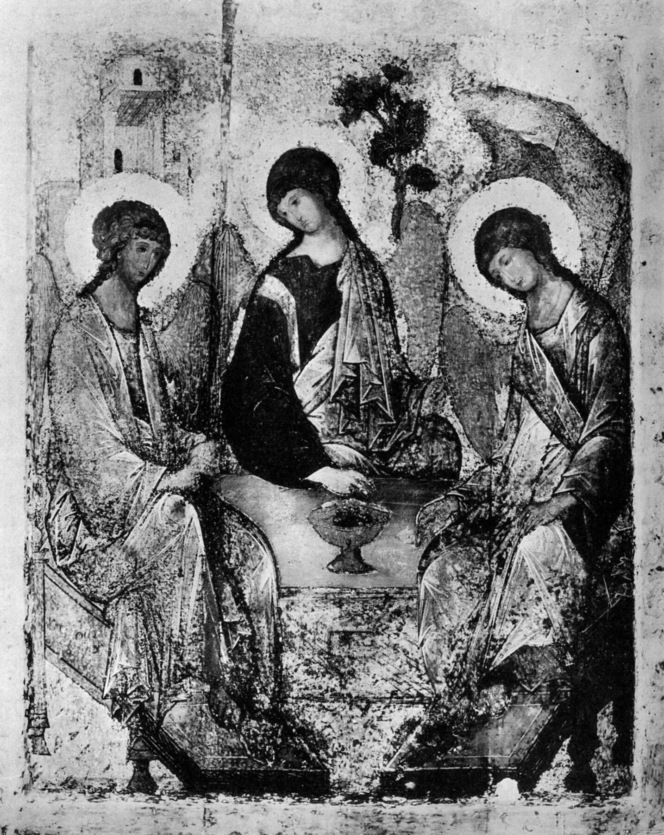
大師與名作｜安德烈・魯布廖夫
11
我們今天看到的是哪一層《聖三位一體》？
1904 前｜護罩與暗層
清理中的表面
今天所見
原始顏料 ＋ 老化 ＋ 缺損 ＋ 修復
我們看到的，是原始顏料、老化、缺損與歷次修復共同形成的表面。
OUR FAMOUS ARTISTS
Notes:
《聖三位一體》沒有以 15 世紀的原貌直接來到今天。數百年來，它受到香火煙燻、油層變暗、溫濕度變化與後期重繪影響，也曾覆蓋金銀珠寶護罩，只露出面孔和雙手。 1904 至 1905 年，瓦西里・古里亞諾夫揭露部分原作色彩，卻又依當時修復觀念補畫。1918 至 1919 年，專業團隊才更系統地辨識原作、後期重繪與缺損。 因此，我們今天看到的明亮藍、綠與赭紅，不是簡單地把灰塵擦掉後「找回原作」，而是原始顏料、材料老化、缺損和歷次修復共同形成的表面。 修復讓魯布廖夫重新進入現代藝術史，也讓我們明白：觀看古代作品，永遠同時是在觀看它被保存、遮蔽與重新揭露的歷史。
[Sources]
- https://commons.wikimedia.org/wiki/File:Rublev_trinity_riza.jpg
- https://commons.wikimedia.org/wiki/File:Rublev_troitsa_raschistka.jpg

Slide 12
大師與名作｜安德烈・魯布廖夫
12
塔可夫斯基：當史料空白變成電影
1966
電影 ≠ 史料傳記
暴力・沉默・創作・道德責任
1966｜塔可夫斯基的電影是藝術創造，不是魯布廖夫的影像傳記。
OUR FAMOUS ARTISTS
Notes:
1966 年，安德烈・塔可夫斯基完成電影《安德烈・魯布廖夫》。影片不是可靠史料的影像化傳記。沉默誓言、鑄鐘少年與許多事件，都是導演在生平空白之中進行的藝術創造。 電影真正關心的，是藝術家如何在暴力、政治壓力與信仰危機中繼續創作。大部分黑白影像在結尾轉成彩色，魯布廖夫的聖像彷彿從苦難世界中被重新揭露。 影片完成後受到蘇聯限制。約 205 分鐘的初剪版曾被壓下；1969 年以非競賽方式在坎城放映並獲 FIPRESCI 獎；塔可夫斯基後來認可的約 183 分鐘版本，直到 1971 年才在蘇聯有限上映。 電影不能替代魯布廖夫的歷史，卻重塑了現代人想像他的方式：他不再只是一位中世紀修士，而成為藝術家如何面對暴力與道德責任的文化象徵。
[Sources]
- https://www.criterion.com/films/300-andrei-rublev

Slide 13
大師與名作｜安德烈・魯布廖夫
13
一幅聖像應該屬於教堂，還是美術館？
美術館
教堂
穩定環境
研究・修復
全人類文化遺產
活的敬禮
祈禱・共同體
象徵性回歸
擁有權 ≠ 免除保存責任
1929 美術館｜2022–2023 移動爭議｜2024 回到聖三一修道院
OUR FAMOUS ARTISTS
Notes:
《聖三位一體》的現代命運，再次把信仰與保存放在同一張桌上。 1929 年，作品進入特列季亞科夫畫廊，在受控制的環境中保存。2022 年，原作曾短期送回聖三一主教座堂供敬禮，引起保存專家對木板、底料、顏料層和環境變化的憂慮。2023 年，俄羅斯政府決定把它交由俄羅斯東正教會；2024 年 6 月，作品回到聖三一謝爾蓋修道院，安置在特製保護櫃中。 這場爭議沒有簡單答案。只把聖像當成美術館物件，可能切斷它與禮儀及祈禱的關係；但如果象徵性的「回歸」凌駕保存需要，六百年的木板與顏料也可能遭受不可逆損害。 一件作品可以同時是活的信仰、國家象徵與全人類文化遺產。正因如此，擁有權從來不等於可以免除保存責任。
[Sources]
- https://lavra.ru/lavra-news/svyataya-troitsa-prepodobnogo-andreya-rublyeva-vernulas-v-troitse-sergievu-lavru/
- https://whc.unesco.org/en/list/657/

Slide 14
大師與名作｜安德烈・魯布廖夫
14
結尾：和平可以是一種構圖
和平，可以是一種構圖。
恐懼 → 盼望
威嚴 → 慈悲
差異 → 回應
差異如何共處，而不彼此征服？
和平可以是一種構圖：沒有任何一位以權力征服另外兩位。
OUR FAMOUS ARTISTS
Notes:
魯布廖夫的重要性，不只在於「俄羅斯最偉大的聖像畫家」這句稱號。他讓我們看見，創新不一定需要推翻傳統。 在既定的題材、人物類型與材料程序中，他以色彩、輪廓、凝視與人物關係改變了作品的精神重心。《最後的審判》可以少一點恐怖，多一點秩序恢復的盼望；基督可以同時莊嚴而慈悲；三位天使可以各自不同，卻沒有任何一位征服其他兩位。 魯布廖夫也迫使我們重新思考作者。當壁畫、手抄本與聖像屏都可能由工作坊共同完成，大師的偉大是否因此減少？或許正好相反。他留下的不是孤獨天才的神話，而是一種能在群體中被學習、延續和轉化的視覺倫理。 和平不一定要畫成戰爭結束後的慶典。它也可以存在於一個頭部如何向另一個頭部傾斜，一種藍色如何回應另一件衣袍，以及一張桌子如何為陌生人保留位置。 魯布廖夫沒有用文字回答「差異如何共處而不彼此征服」。他讓三位天使安靜地坐在同一張桌旁，讓目光、手勢與色彩完成答案。
[Sources]
- https://www.tretyakovgallerymagazine.com/node/7196
- https://whc.unesco.org/en/list/633/

Slide 15

Notes:
感謝你的觀看。歡迎訂閱 Our Famous Artists，和我們繼續沿著藝術史的時間軸，認識下一位藝術家與他的時代。
[Sources]
- Channel end card; no external sources.

